Slide 1
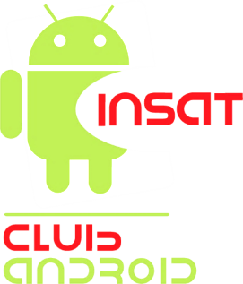
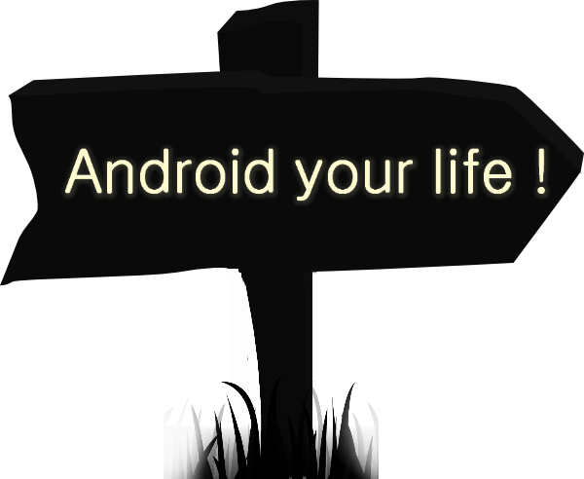
Formation #8 :
The PERFECT App
Meriem Selmi

Slide 2
Au menu …

Slide 3
Code source
Tout commence par là...
Notes:
Base solide de l’appli

Slide 4

Bug Tracking

Slide 5
Ativity Lifecycle
Notes:
Tout le monde connait, mais personne n’applique
Utile de le savoir, surtout quand on travailel sur SQLite ou MediaPlayer

Slide 6
Version Control Systems
Notes:
Avant de passer au design… Comment travailler en groupe?

Slide 7
User Story
& Design

Slide 8
Samma3ni

Slide 9
Let’s Go :)

Slide 10
Code source
Tout commence par là...
Notes:
Base solide de l’appli

Slide 11
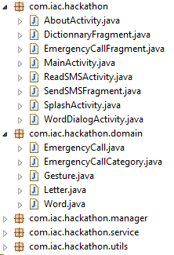
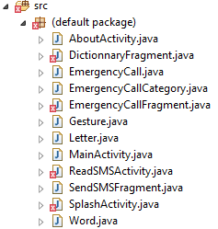
Code Source
Packages
Notes:
Bien évidemment l’image de droite est plus lisible, organisée.
Les packages les plus utilisés ?

Slide 12
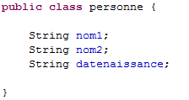
Code Source
English please !
Classes et attributs
Notes:
CamelCase, nom significatifs, encapsulation (private), francais vs anglais

Slide 13
Code Source
« Un code source se lit comme un journal »
« Il raconte une histoire »
« N’importe qui d’autre (à par toi) peut le comprendre »

Slide 14
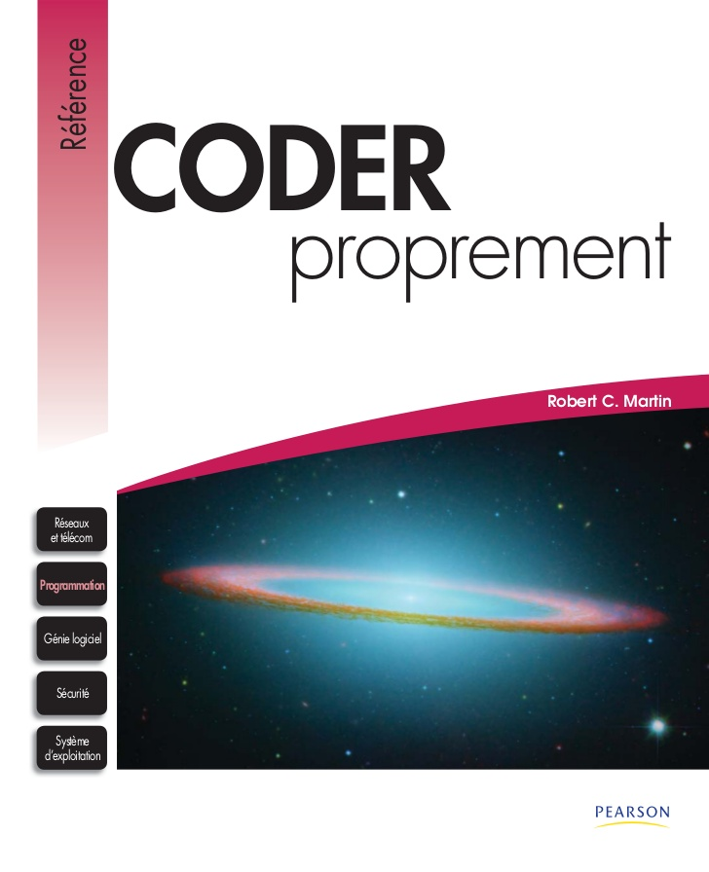
Code Source
Indentation
Noms significatifs
Méthodes/fonctions et ordre d’écriture
Commentaires
God Classes

Slide 15
Bug Tracking
Notes:
A MAITRISER

Slide 16
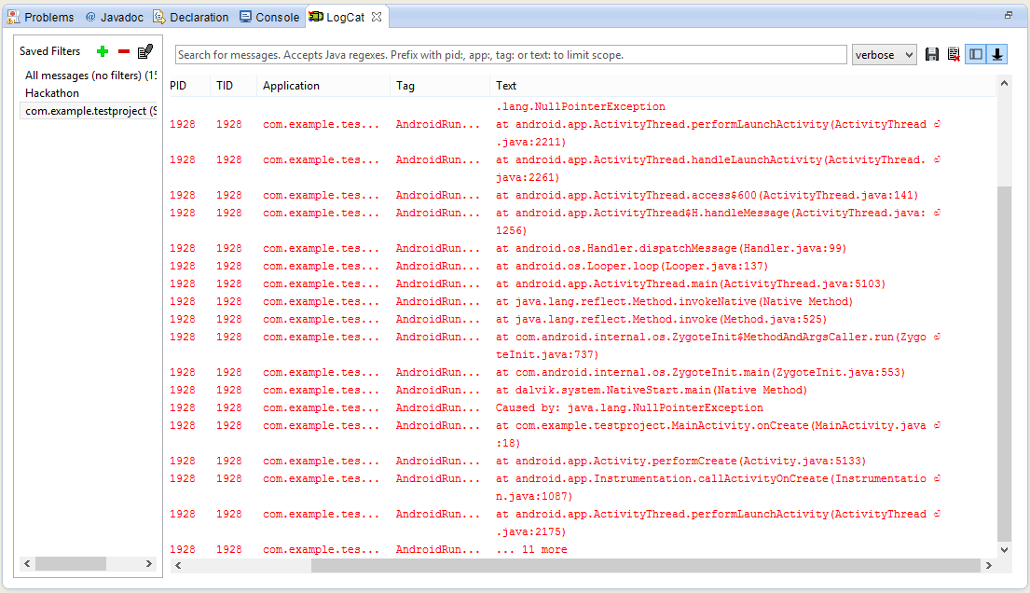
My code bugs :O
Notes:
Caused by !

Slide 17
Bug Tracking
if(textField != null){
System.out.println(‘’ yeeeeeeeeeesss ’’);
}
else{
System.out.println(‘’:(((((((((((’’);
}
Notes:
Je teste avec un if : rien ne s’affiche sur la console
Je veux m’en assurer : je rajoute un else…
En fin de compte, ca encombre le code source, je peux facilement l’oublier là, ça peut même causer le crash de l’appli si j’ai trop modifié le code
Code hyper mal organisé, moche et « sale »
Rq: il est préférable d’utiliser Log.d()
Rq: cette technique reste la plus utilisée certes, car c la plus « rapide » parfois, mais voilà comment on suit une erreur surtout si cette dernière est difficile à localiser… Debugging !

Slide 18
Debugging

Slide 19
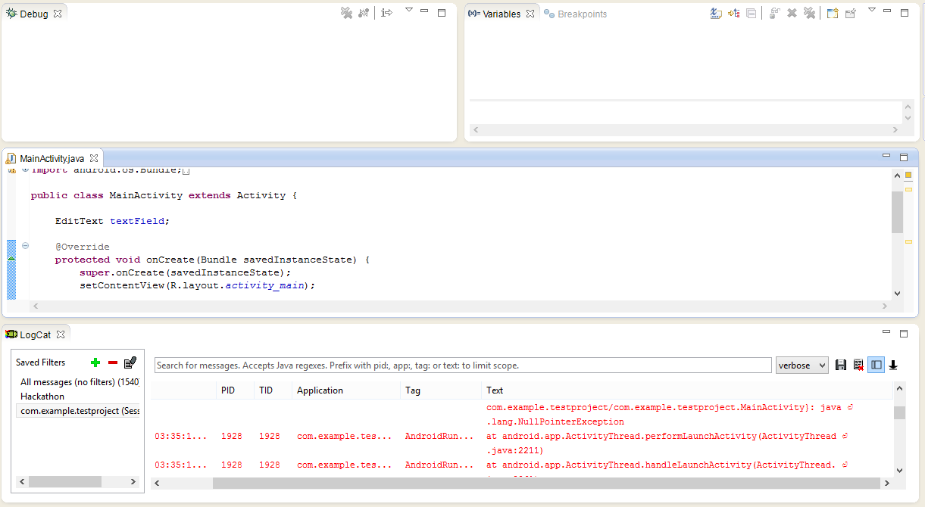
Debug

Slide 20
http://www.youtube.com/watch?v=4O8bW4PD8bA

Slide 21
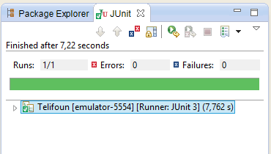
JUnit 3
Notes:
Ce n’est pas du Débogage, mais c’est les Tests unitaires.
Comment s’assurer que les fonctions que j’ai développées répondent correctement à mes appels :
Résultat correct quand je le veux, et crashe quand je le veux aussi :p

Slide 22
http://code.tutsplus.com/tutorials/android-sdk-unit-testing-with-the-junit-testing-framework--mobile-421
Notes:
Un tuto simple sur comment faire le test unitaire sur la fonction Additionner dans une calculatrice

Slide 23
Ativity Lifecycle
Notes:
Tout le monde connait, personne n’applique vraiment, personne ne comprend vraiment quand utiliser onStart() onPause()…

Slide 24
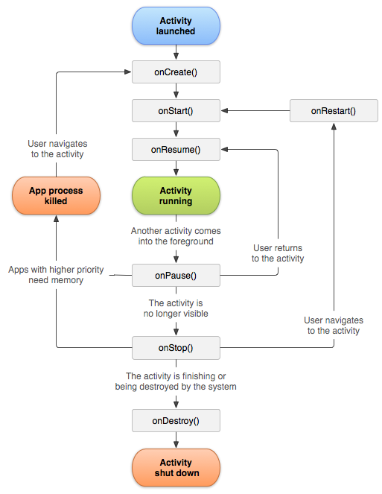
Cycle de vie d’une Activity
http://developer.android.com
Notes:
SQLite, MediaPlayer… plusieurs cas où on doit implémenter onStart(), onResume…

Slide 25
Version Control Systems
Notes:
Avant de passer au design, comment travailler en groupe, et « versionner » mon code source

Slide 26


Notes:
Les plus connus

Slide 27




Logiciel de gestion de version
Version 1
Version 2
Version 3
Commit 1
Commit 2
Commit 3
Notes:
Le versionning

Slide 28

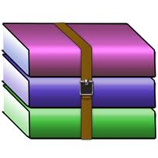
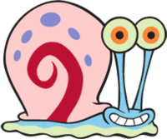
Logiciel de gestion de version
Pineapple (2).zip
Pineapple Gdim.zip
Notes:
Le travail collaboratif : old school

Slide 29

Logiciel de gestion de version
Pineapple (2).zip
Pineapple Gdim.zip

Slide 30
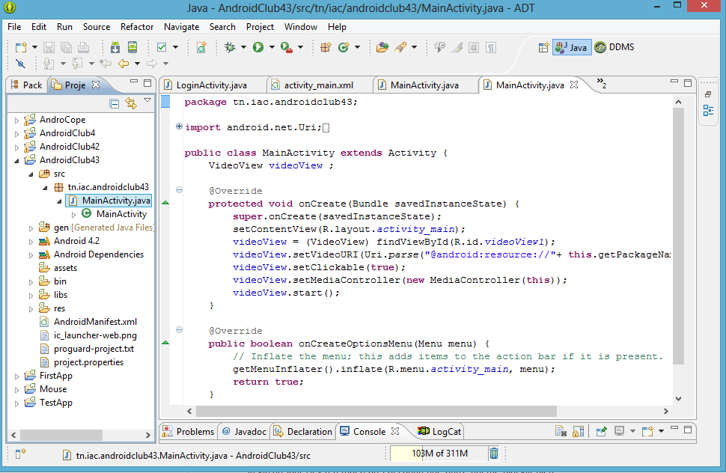
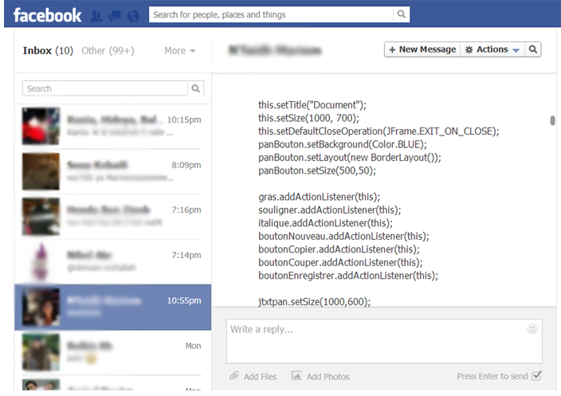
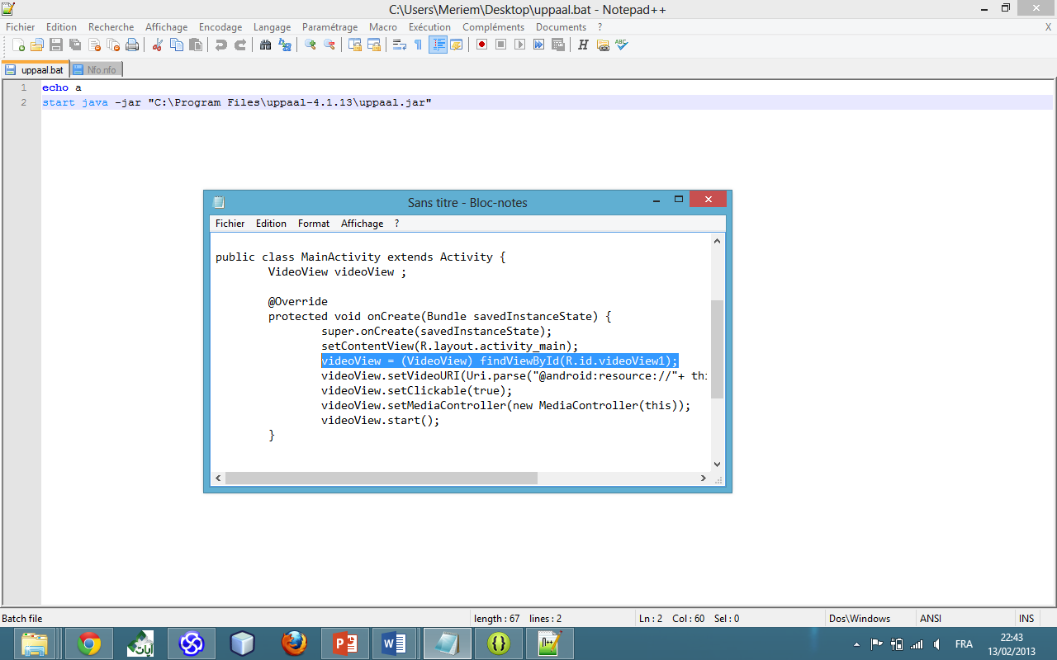
Logiciel de gestion de version

Slide 31
Logiciel de gestion de version

Slide 32
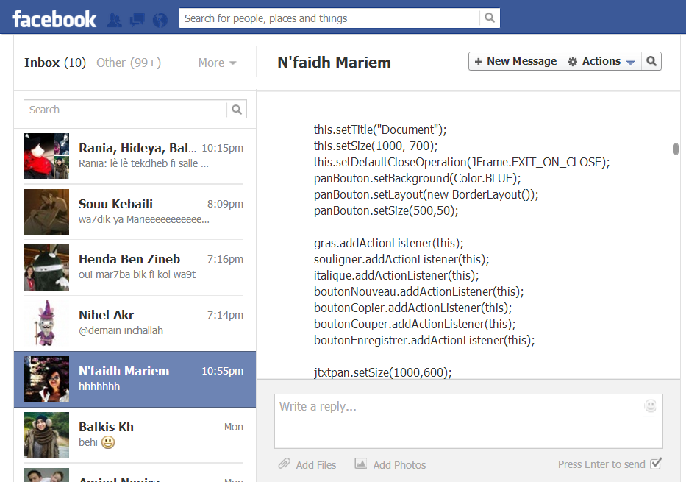
Logiciel de gestion de version
Git le fait en UNE SEULE commande :p
(PULL)

Slide 33
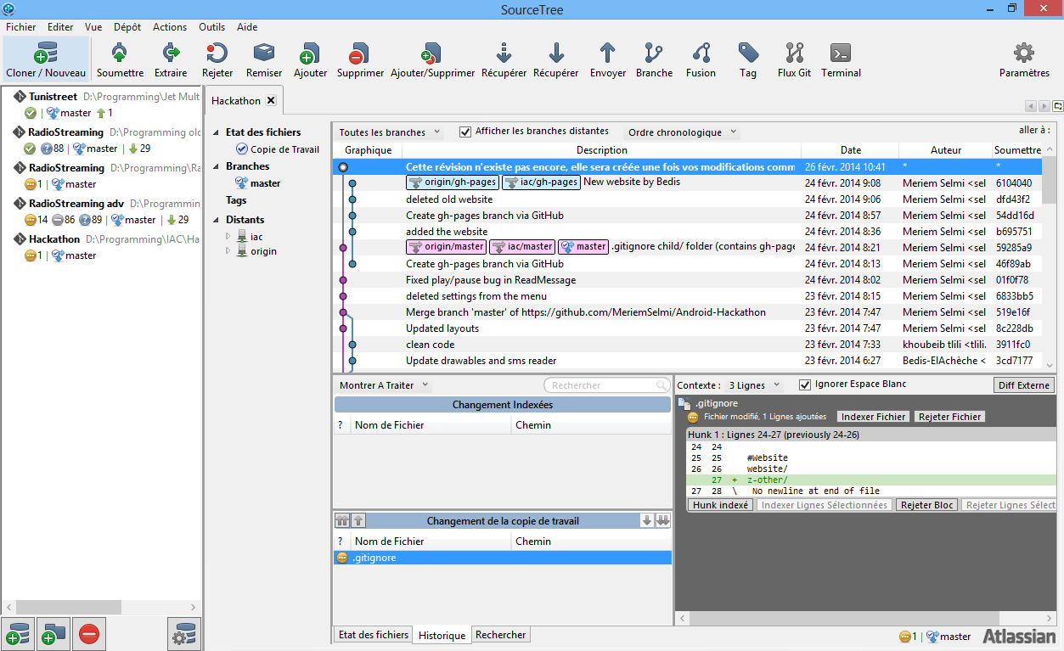

Notes:
SourceTree : la plus belle interface sur Windows jusque là, et propose la console MsysGit pour les adeptes des lignes de commande
Github : serveur Git

Slide 34
User Story
& Design
Notes:
Enfin :D

Slide 35
User Story
« As a user, I want … »
ATTENTION !
Notes:
Je ne fais pas une application comme moi je la veux… c’est pas moi qui décide

Slide 36

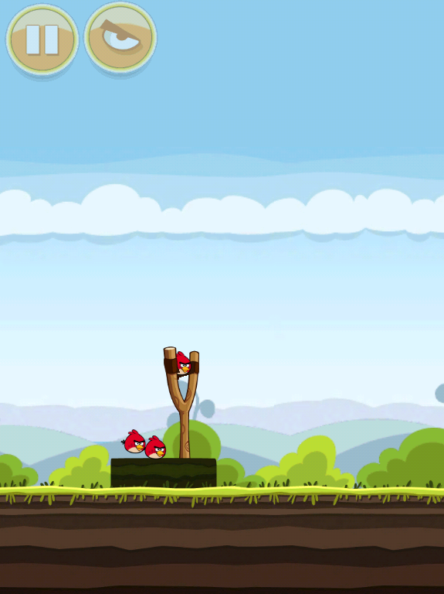
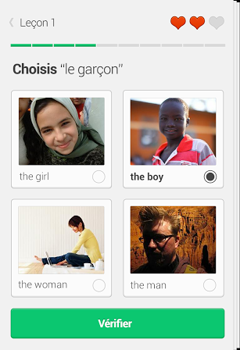

علاش ؟؟؟
Notes:
Pourquoi ces applis ont réussi ?
Flappy bird : Une touche peut tout FAIRE !
Angry Birds : Système intelligent et original, complexe dans le fond (lois physiques, gravité, projectiles ..) mais reste simple d’utilisation pour l’utilisateur final
Duolingo : élue appli n°1 de l’année 2013. une appli pour apprendre les langues, c’est la seule qui s’est distinguée parmi pleins d’autres sur le marché. Pourquoi ?

Slide 37
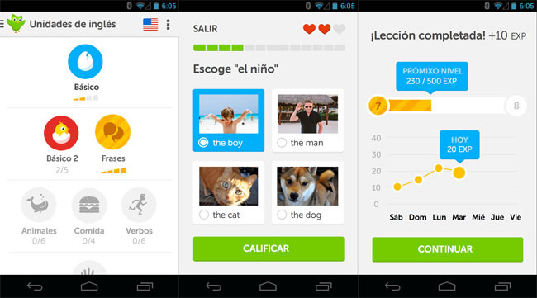
Duolingo
Notes:
User story simple, l’utilisateur ne se perd jamais, il sait où il est, et comment revenir en arrière. Utilisent les fragments à fortes doses ! Les touch feed backs, les messages d’erreurs…
Les couleurs : normalement dans une appli, il faut utiliser au maximum 3 couleurs. Duolingo ca au-delà pour certaines interfaces. Ces dernières sont restées malgré cela jolies à regarder. C’est parceque ces couleurs viennent de la palette de couleurs d’Android ! À voir après ;)
Les animations : fluides, soft, on se rend même pas compte qu’elles existent mais elle rajoutent un plus sans le savoir

Slide 38
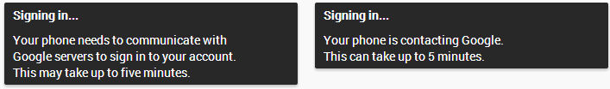

Bien s’exprimer en peu de mots
Notes:
Faut savoir s’exprimer !
Etre bref (une phrase)
Etre clair (utiliser les chiffres)
Ne jamais parler de trucs techniques (Activity)
Donner des solutions en cas d’erreur

Slide 39
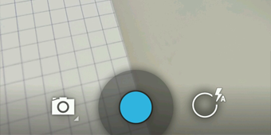
Les actions les plus importantes sont mises en valeur
Notes:
La fonction principale : prend des photos
D’autres fonctions secondaires sont cachées derrière la photo de l’appareil photo (le petit triangle indique qu’il y a un menu derrière)

Slide 40
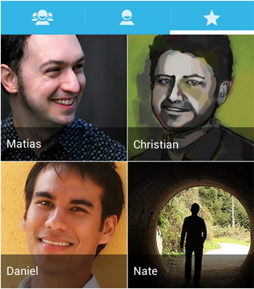
Des photos, c’est plus captivant

Slide 41
Eclipse
Un petit tour
Notes:
Comment créer un projet avec des fragments directement avec Eclipse
Créer une activité, qui propose une flèche pour revenir en arrière par défaut

Slide 42
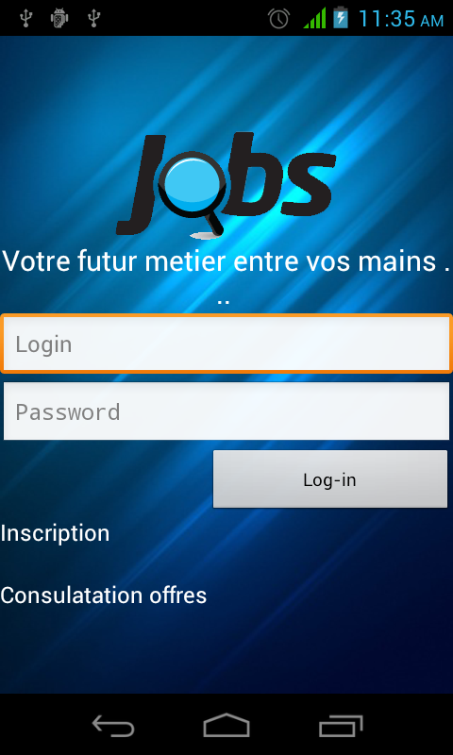
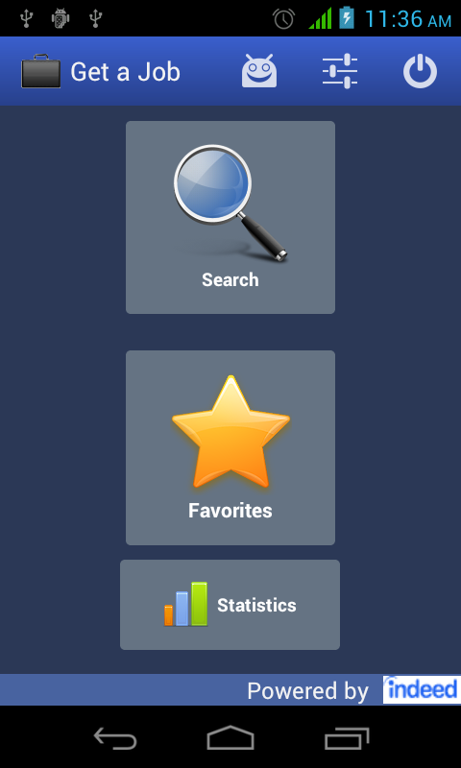
Background, margins, user feed-back, unnecessary actions
Notes:
Vos commentaires ?
Les deux ne sont pas bien faites. Quoique la deuxième est bien meilleure que la première.
Les problèmes :
Background image ? Flat design ? Il est où ?
margin, padding, ils sont où ?
Les boutons sont pas à la mode, il faut utiliser les ImageViews
Inscription, Consultation … faut cliquer dessus ? Je ne le savais pas :/
Get a job :
Un fragment qui glisse à gauche au lieu d’un dashboard, c’est mieux non ? (les dashboards restent utilisables que dans les jeux)
Icone « étaindre » ? Est-ce nécessaire de mettre une icone de ce genre dans des applications android ?
Icone Settings : icone bien choisie ☺ (c’est l’icone proposée par android par défaut pour les settings)
Icone android ? Ca veut dire quoi ? Au fait il s’agissait d’un About Me :/ mais c’est pas du tout nécessaire de la mettre au devant de la scène comme ça. On aurait pu la cacher derrière un menu non?

Slide 43
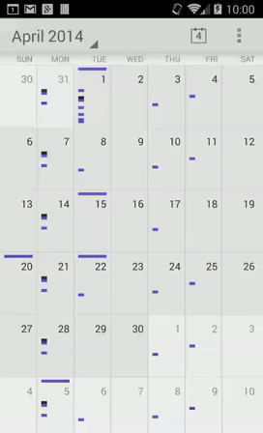
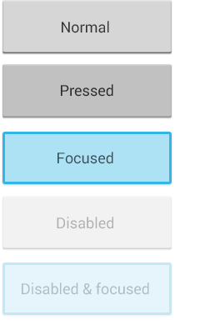
Touch feed back
Notes:
Quand je clique, le bouton/image… doit répondre à mon clic.
So, au cas où je clique et rien ne se passe, je saurai que j’ai mal cliqué ;)

Slide 44
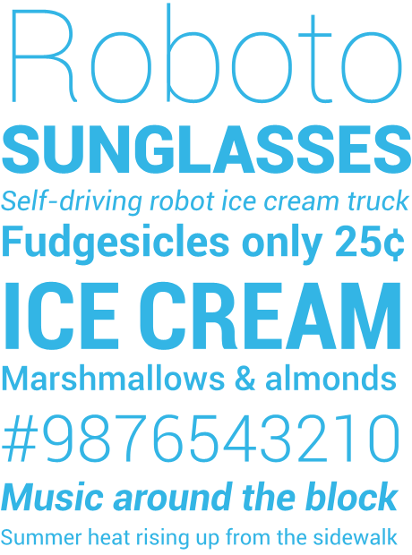
Polices simples
Notes:
Meghir t5alwidh
Une seule police : Roboto !
Sinon, choisissez une autre police qui s’accorde avec votre appli, et appliquez là à toutes vos interfaces.

Slide 45
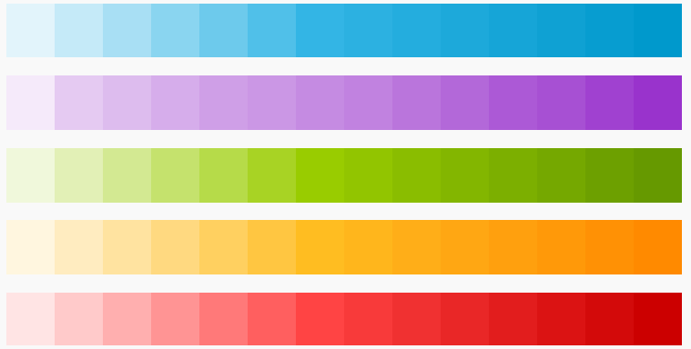
Android color palette
Notes:
Si vous êtes dans ces couleurs là, tout va bien pour vous ;)
Si vous vous aventurez en dehors … :p assumez

Slide 46

Android default icons
Notes:
Un icône « recherche » ?
Direction google image …. NON !!!
UTILISEZ LES ICONES PAR DEFAUT !!!! Je vous jure c’est beaucoup plus joli et « finou » que des boutons personnalisés.
Ils se trouvent par défaut sur votre PC, dans un dossier sous le répertoire de votre ADT bundle (sdk). Servez vous de là ;)

Slide 47
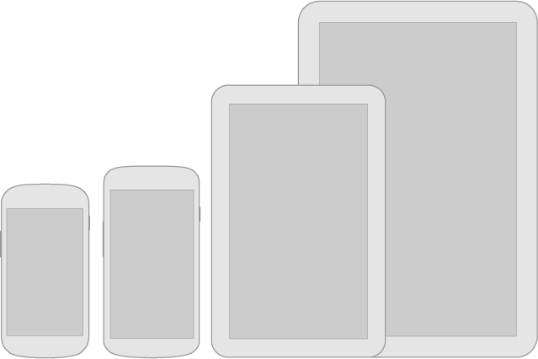
Différents écrans, différentes densités
Notes:
Résolutions différentes ? Que faire ?
Android Assets Studio
Mieux encore : 9.patch

Slide 48
Samma3ni

Slide 49
http://insatandroidclubadmin.github.io/Android-Hackathon/
Open source sur Github
Compte : insatandroidclubadmin
Notes:
Il y’a des captures d’écran dans la présentation, cherchez les ;)

